Slide 1
Государственная программа Кировской области «Управление государственным имуществом»
итоги за 2020 год
Министерство имущественных отношений Кировской области

Slide 2
ИТОГИ ХОДА РЕАЛИЗАЦИИ ГОСУДАРСТВЕННОЙ ПРОГРАММЫ «Управление государственным имуществом» за 2020 год
ДОСТИЖЕНИЕ ПОКАЗАТЕЛЕЙ
ОСВОЕНИЕ СРЕДСТВ
(млн. рублей))
ВЫПОЛНЕНИЕ МЕРОПРИЯТИЙ
* Показатели не достигнуты
из-за отсутствия финансирования

Slide 3
СВЕДЕНИЯ О ДОСТИЖЕНИИ ЗНАЧЕНИЙ ЦЕЛЕВЫХ ПОКАЗАТЕЛЕЙ ЭФФЕКТИВНОСТИ РЕАЛИЗАЦИИ ГОСПРОГРАММЫ В 2020 ГОДУ
доля объектов государственного имущества, учтенных в реестре государственного имущества, в общем количестве выявленных и подлежащих учету объектов государственного имущества - 100% (план -100%)
доля объектов недвижимости, на которые зарегистрировано право собственности Кировской области (хозяйственного ведения, оперативного управления), в общем количестве объектов недвижимости, учитываемых в реестре государственного имущества Кировской области и подлежащих государственной регистрации, %
доля учтенных неиспользуемых и высвобождаемых объектов государственного имущества, информация о которых актуализирована балансодержателями, для которых определена целевая функция, от общего количества учтенных и неиспользуемых объектов государственного имущества – 100% (план - 100%)
уровень выполнения плана проверок сохранности и использования государственного имущества Кировской области 100% (план - 100%)
уровень обеспечения поступлений в областной бюджет доходов от управления и распоряжения имуществом - 102,35%
(план - 100%)

Slide 4
ЦЕЛИ И ЗАДАЧИ ГОСУДАРСТВЕННОЙ ПРОГРАММЫ
Цель: совершенствование механизмов управления и распоряжения государственным имуществом
Задачи Государственной программы:
Оптимизация структуры и состава государственного имущества
Создание условий
для управления и распоряжения государственным
имуществом
Повышение эффективности
управления и распоряжения
государственным имуществом

Slide 5
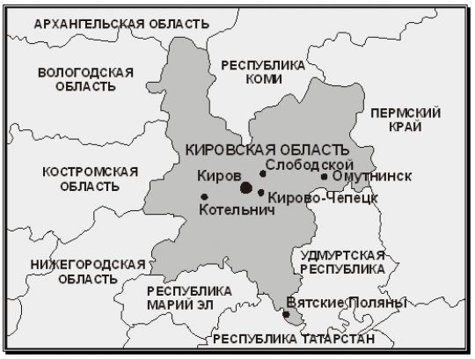
РЕЗУЛЬТАТЫ РЕАЛИЗАЦИИ ГОСУДАРСТВЕННОЙ ПРОГРАММЫ 2020
Завершены землеустроительные работы по определению границ между Кировской областью и 5 смежными субъектами Российской Федерации
Республика Марий ЭЛ
Республика Татарстан
Удмуртская республика
Вологодская область
Костромская область

Slide 6
РЕЗУЛЬТАТЫ РЕАЛИЗАЦИИ ГОСУДАРСТВЕННОЙ ПРОГРАММЫ 2020
Прогнозный план (программа) приватизации государственного имущества Кировской области на 2020 год и на плановый период 2021-2022 годов, утвержден постановлением Правительства Кировской области от 30.10.2019 № 566-П
Основные способы приватизации
Доход от приватизации государственного имущества Кировской области в 2020 году составил 27 958,16 тыс. рублей
Торги | Состоявшиеся, ед.
Аукцион | 48
Публичное предложение | 18
01.06.2020 КОГП «Вятавтодор» преобразовано в АО «Вятавтодор. Уставный капитал акционерного общества составил 624 781 250 рублей.
В собственности Кировской области находится 100% акций
6

Slide 7
РЕЗУЛЬТАТЫ РЕАЛИЗАЦИИ ГОСУДАРСТВЕННОЙ ПРОГРАММЫ 2020

Slide 8
РЕЗУЛЬТАТЫ РЕАЛИЗАЦИИ ГОСУДАРСТВЕННОЙ ПРОГРАММЫ 2020
Формирование перечня объектов недвижимого имущества
в целях налогообложения
Статья 378.2 Налогового кодекса Российской Федерации
Сформирован перечень объектов недвижимого имущества, в отношении которых в 2020 году налоговая база определяется как кадастровая стоимость (в перечень вошли 15 919 объектов)
Сформирован перечень объектов недвижимости, в отношении которых в 2021 году налоговая база определяется как кадастровая стоимость (в перечень вошли 17460 объектов)
Закон Кировской области от 27.07.2016 № 692-ЗО
«О налоге на имущество организаций в Кировской области»

Slide 9
Доходы от использования имущества – 2020,
млн. рублей
9

Slide 10
Динамика доходов от использования имущества,
млн. рублей
10

